Slide 1
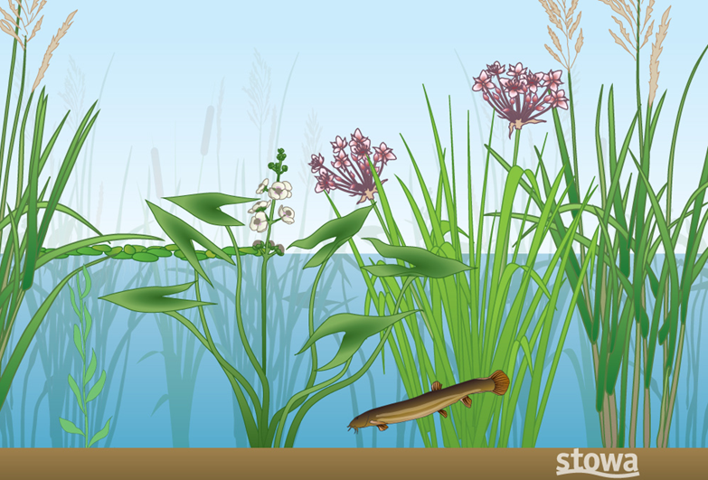
Toekomstige ecologische toetsing van de waterkwaliteit en diagnose van ecosysteemfunctioneren.
06
Toelichting voor
CoP ecologische data-analyse
2023
Pui Mee Chan
Notes:
Waarom doen we dit?
Help ons met data-uitmijnen.

Slide 2
Ecologische monitoring van oppervlaktewater.
Toetsen aan de normen
Rapportage van actuele toestand uitgedrukt in een "EKR".
Hierop ligt momenteel de focus bij monitoring in het waterbeheer
Beoordelen ecosysteemfunctioneren, geeft inzicht in oorzaken
De diagnose op basis van de levensgemeenschap. Dit geeft een beter beeld van ‘de werkelijkheid’.
Zicht op knelpunten en daarmee op effectieve maatregelen
Volgen van effecten herstelmaatregelen
Effectmetingen volgens BACI (Before, After, Control, Impact)
Hoe is het nu ?
Waarom is het zo?
Focus bij EBEO 2.0
Doen we de juiste dingen

Slide 3
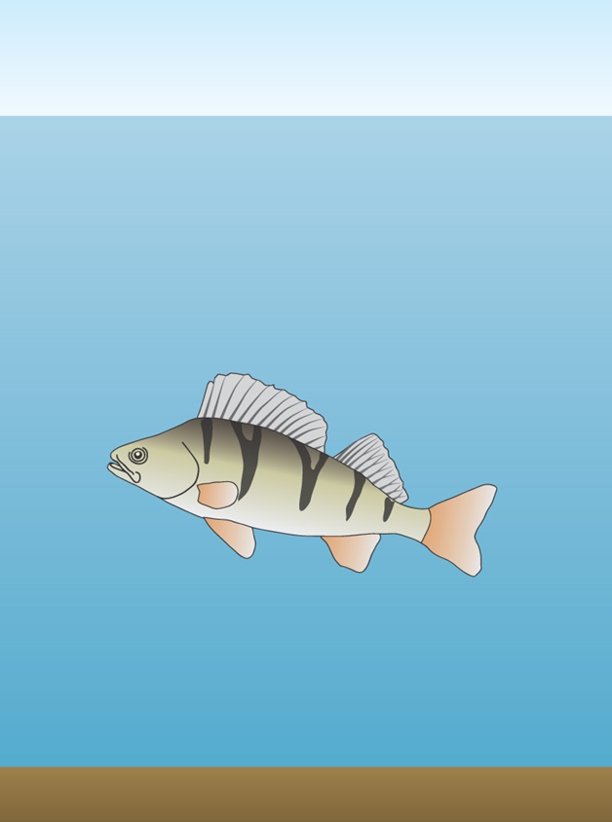
Wensen EBEO vanaf 2027
Beschrijvend (toestand)
Volgens KRW-vereisten
Verklarend (diagnostisch)
Vrij in vorm en in parameters.
Verbinden milieuopgaven
Ecocentrisch
Waterbeheer (Goede ecologische toestand, ecosysteembegrip)
Natuurbeheer (biodiversiteit, natuurwaarde)
Antropocentrisch (ecosysteemdiensten)
Drinkwaterbereiding
Volksgezondheid (o.a. zwemwater)
Notes:
Bullet 1: er moet een EKR score voor de 4 kwaliteitselementen. In elk geval.
Bullet 2: is aanvullend.
Bullet 3: allianties sluiten met aanpalend beleid. Ecocentrisch: de ecologie centraal (op terrein van biologie), mens centraal (tussen verschillende functies, chemisch)

Slide 4
Nog meer wensen:
Geeft inzicht op detailniveau binnen de vijf KRW-Klassen (vooral de klasse ‘matig’ is ongevoelig);
Toestandbepaling niet helemaal op de schop.
Passend binnen intercalibratievereisten.
Geen ‘trendbreuk’ in uitkomst toetsing
Prototype op tijd klaar voor minimaal een jaar proefdraaien en implementatie in december 2027

Slide 5

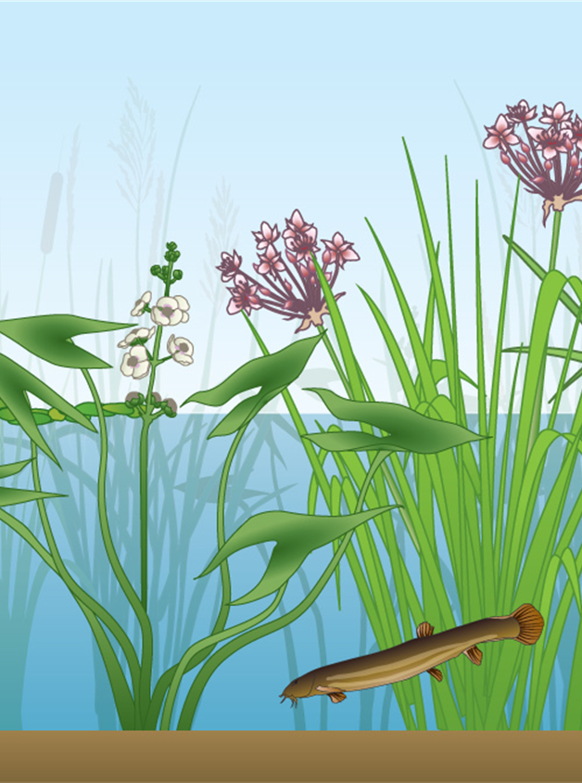
En verder:
Het benut nieuwe inzichten en technieken
Inzichten:
Uit de diverse KIWK-projecten:
SESA; Systeemgerichte Ecologische Stressanalyse
KIWK-ecologie, KIWK-brakwater, KIWK-Sleutelfactor-toxiciteit
Recent ander onderzoek
“waterplanten en waterkwaliteit’ (RUN/ Deltares)
Zoöplankton en bacteriën
Technieken:
(e)DNA
Sensoren, beeldherkenning, remote sensing
Informatietechnologie / datascience
Methoden voor begrijpelijk communiceren
?
!

Slide 6

Het proces
Overleg met stakeholders
Ministeries
Provincies
Waterbeheerders
Kennisinstellingen
Adviesbureaus
Expertsessies
Vissen
Waterplanten
Macrofauna
Algen
Zoöplankton
Bacteriën/schimmels
Omzetten resultaten expertsessies naar PvA
Levende laboratoria
Stromend water
Stilstaand water
Rijkswater?
Expertsessies ?
Datamanagement
DNA-technieken
Bioassays?
Presentatietechnieken

Slide 7
Het proces
De levende laboratoria:
Hele monitoringscyclus doorlopen;
Opnemen adviezen experts en begeleidingscommissie;
Veel partijen betrekken;
Aandacht voor de meerwaarde t.o.v. de huidige werkwijze;
Aandacht voor de meerwaarde/aanvullingen t.o.v. gebruik van de ESF;
Ontsluiten bestaande kennis en technieken;
Advies over de te hanteren rapportagevorm;
Ontwerp voor een monitoringsprotocol;
Inzicht in knelpunten

Slide 8
Vragen aan de CoP
Er is door de STOWA een overzicht gemaakt van meer dan 30 relevante databases en instrumenten.
Databases met ecologische informatie over soorten
Toetsingsinstrumenten.
Instrumenten om op ruimtelijk niveaus ecologische knelpunten in beeld te brengen. (vooral op kleiner ruimtelijk niveau; dat van een watergang/beek/rivier)
We zien dat heel vaak de beschikbare data onvoldoende worden uitgemijnd.
Hebben jullie nog voorstellen voor in te zetten technieken?
Zijn er activiteiten waar we bij kunnen aansluiten?
Zijn er artikelen / activiteiten waarvan jullie zeggen dat die voor ons interessant zijn?
Is het een optie dat we later in het proces een uitgebreidere interactie hebben met het CoP?
Notes:
Wie wil er mee denken? Over deze lijst? Graag melden bij de stowa, via Bas.
Data uitmijnen!

Slide 10
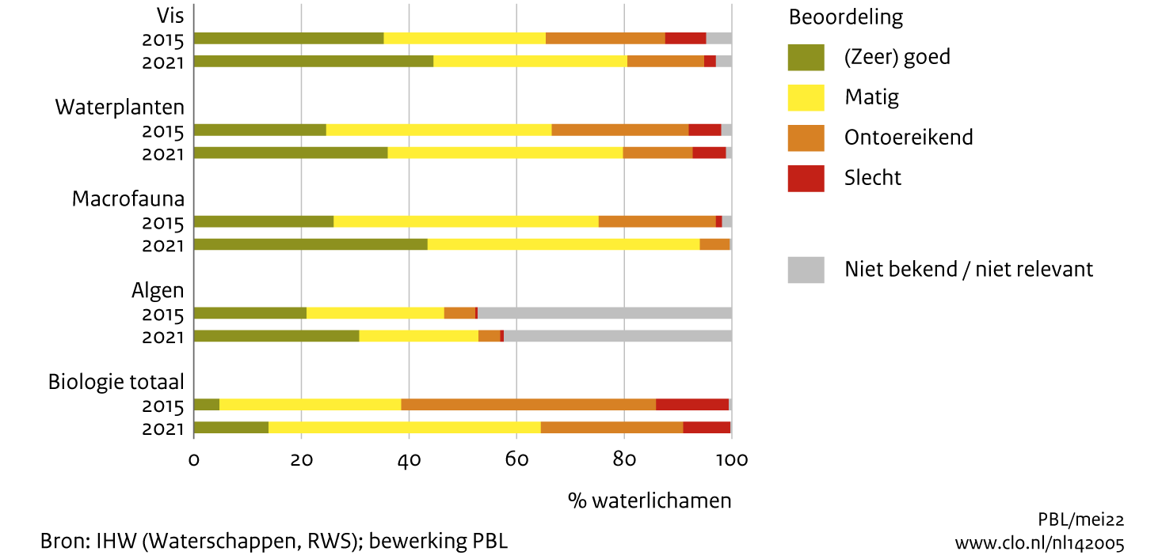
Huidige rapportage voor ecologie (biologie):
In 2021 voldeed ca een derde van de waterlichamen niet aan de biologische norm

Slide 11
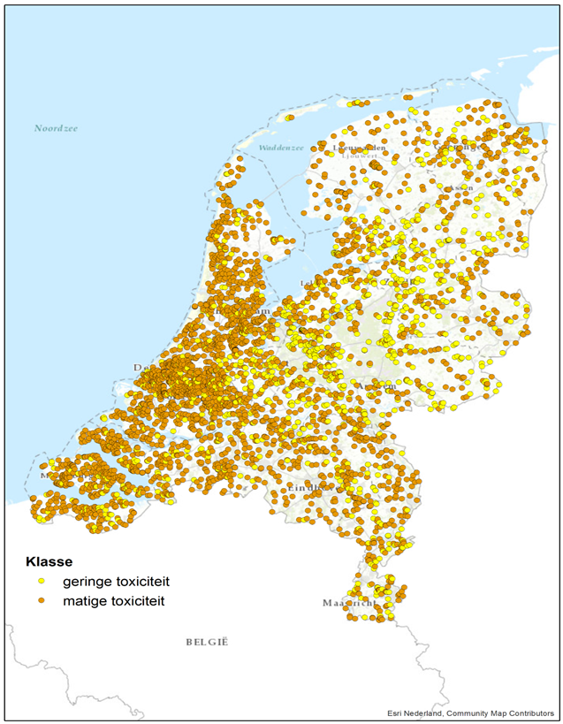
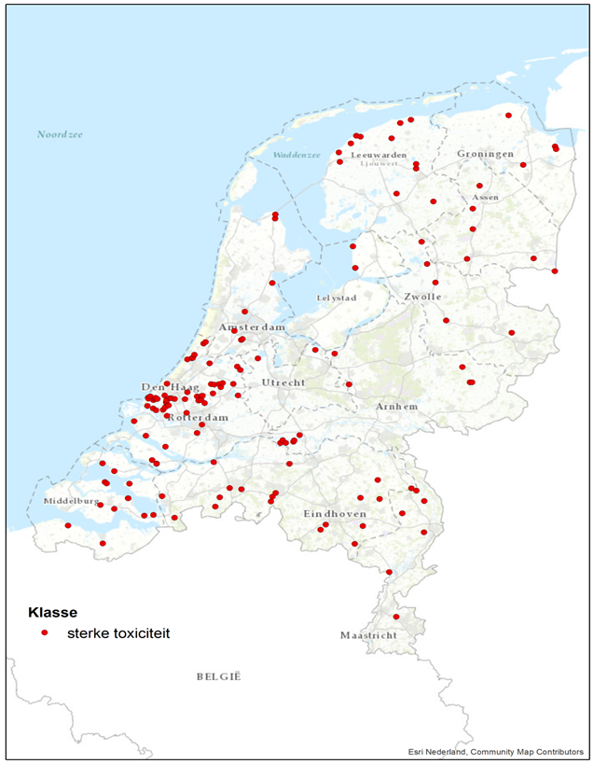
Toxische druk
2013 -2018: 8591 locaties
Op 39%van de locaties ernstige belemmering (sterk) of zeer ernstige belemmering (zeer sterk) van de biodiversiteit
(KRW-biologie)
(STOWA 2021-43)

